Slide 1
DuDat
Adam Pečenka
Ing. Monika Borkovcová Ph.D.

Slide 2
Co?
Webová aplikace pro zadávání úkolů ve skupinách ( a pro jednotlivce)

Slide 3
Cíle práce
Skupiny
Skupiny mají členy a základní správu uživatelů
Úkoly
Úkoly mohou být přiřazeny uživatelům ve skupině
Mohou mít časová omezení
Kalendář
Zobrazuje váš plán na den
Kategorie
Úkolům mohou být přiřazeny jednotlivé kategorie
Všechny objekty mohou být upraveny majitelem a majitelem nadřazené skupiny

Slide 4

Proč?
Už nikdy* nezapomenete vyndat myčku nebo vyvenčit psa

Slide 5
V čem?
T3 Stack
Typescript
tRPC
Prisma
Tailwind + NextUI
Next.js
NextAuth
Postgres

Slide 6
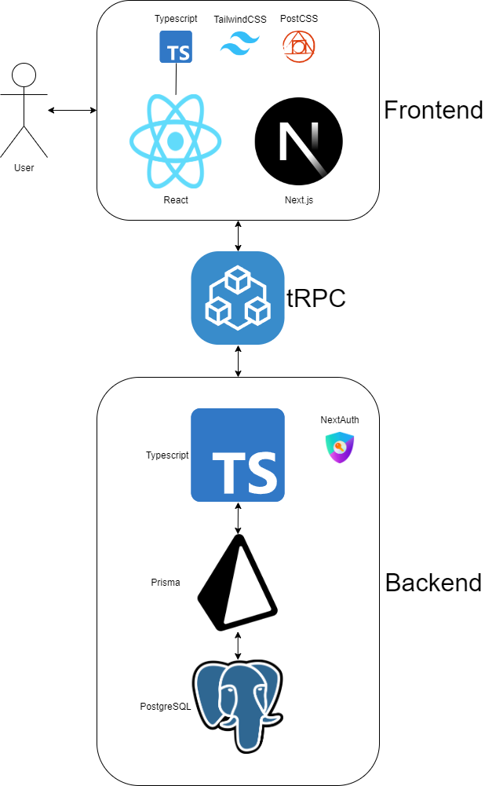
Architektura

Slide 7
Co je hotovo?
Účty
Skupiny
Správa uživatelů, úkolů a kategorií
Úkoly
Správa přiřazených uživatelů, časová omezení, kalendář, správa přiřazených kategorií
Kategorie

Slide 8
Co budu dělat?
Rozšířit stránky uživatelů
Zobrazovat víc informací
Víc grafů apod.
Vylepšit responzivitu
Co by mohlo být navíc:
Design co nevypadá strašně

Slide 9
Co nebudu dělat?
Stíhám.

Slide 10
✨ukázka✨

Slide 11
Děkuji za pozornost

